Slide 1
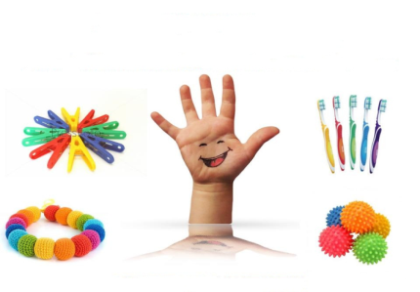
Мастер-класс «Развитие мелкой моторики рук младших дошкольников посредством нетрадиционного оборудования»
МДОУ «ДСКВ 59» Кырченова В.В.

Slide 2
Цель:
Расширение представлений участников мастер класса об использовании нетрадиционного оборудования для развития мелкой моторики рук у детей младшего дошкольного возраста.

Slide 3
«Ум ребёнка находится на кончиках его пальцев»
Сухомлинский В.А.

Slide 4
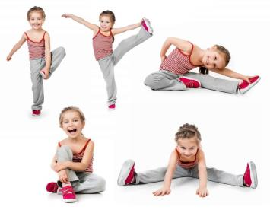
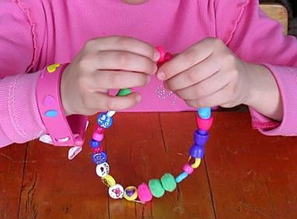
Моторика
Крупная
Мелкая

Slide 5
Актуальность
МЫШЛЕНИЕ
ВОСПРИЯТИЕ
ПАМЯТЬ
ВНИМАНИЕ
РЕЧЬ
Мелкая моторика

Slide 6
Игры и упражнения на развитие мелкой моторики рук
Пальчиковые игры

Slide 7
Игры с предметами

Slide 8
Игры с пинцетом и пипеткой

Slide 9
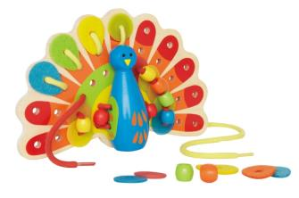
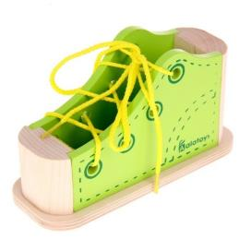
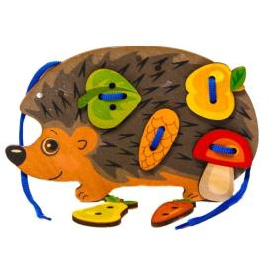
Игры-шнуровки

Slide 10
Наматывание ленточек

Slide 11
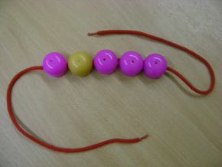
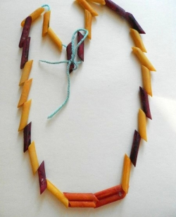
Нанизывание бусин и других предметов (макарон,пуговиц)

Slide 12
Игры с сыпучими материалами

Slide 13
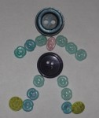
Игры с пуговицами

Slide 14
Выкладывание фигур из счётных палочек

Slide 15
Развитие графической моторики

Slide 16
Теневой и пальчиковый театр

Slide 17
Конструирование и работа с мозаикой, пазлами.

Slide 18
Художественно-творческая деятельность

Slide 19
Массаж и самомассаж кистей и пальцев рук

Slide 20
Мягкие игрушки, наполненные гранулами и лабиринты

Slide 21
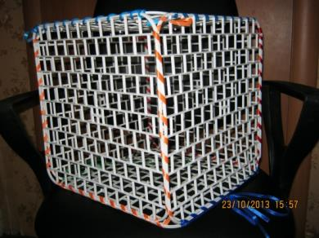
Методическое пособие «Волшебный куб»
Укрепляет и развивает мелкую моторику рук, развивает память, речь, внимание, воображение, коммуникативные и сенсорные способности у детей.
Для изготовления куба
потребуется 6 решёток
для раковины, соединённых
между собой
ленточкой.

Slide 22
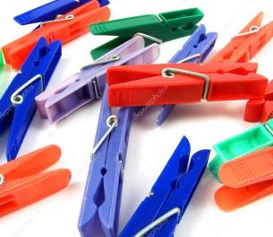
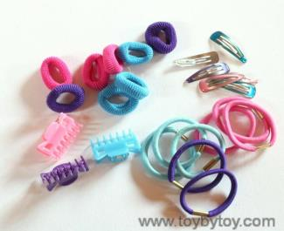
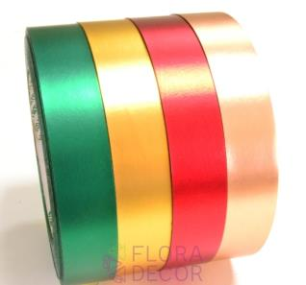
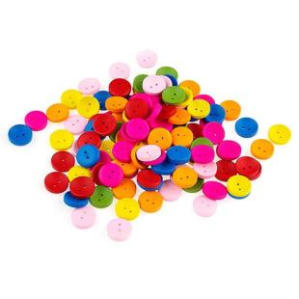
Материалы:

Slide 23
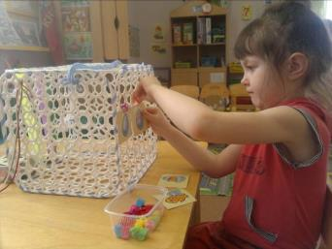
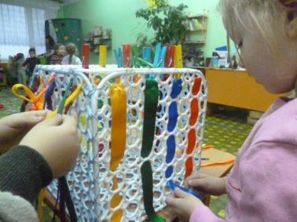
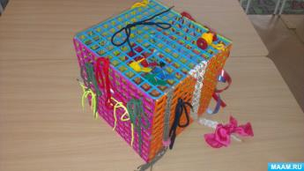

Slide 24
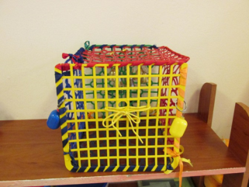

Slide 26
Спасибо за внимание!

